Slide 1
Bihevioralno – kognitivni tretman dječje i adolescentne depresije
Ivana Vrbat – grupa D
23. ožujka 2019.

Slide 2
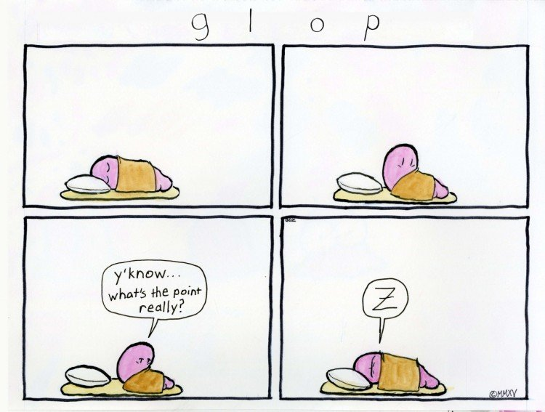

Slide 3
Zašto je važno?
Prema procjenama Svjetske zdravstvene organizacije postat će drugi vodeći javnozdravstveni problem u svijetu
Oko 3-5 % djece imalo je depresivnu epizodu
Odražava se na svakodnevno funkcioniranje djeteta – narušava vršnjačke odnose, odnose u obitelji, školski uspjeh, utječe na razvoj djeteta

Slide 4
Prevalencija 1-2% u preadolescenata jednako kod oba spola, u adolescenciji 4-8% predominacija ženskog spola
Komorbiditet s drugim psihičkim poremećajima
Obvezna procjena suicidalnosti kod svakog susreta, naročito ako se radi o težoj kliničkoj slici
U procjeni pitati za manične i hipomanične epozode, odnosno radi li se o unipolarnoj ili bipolarnoj depresiji kod adolescenata

Slide 5
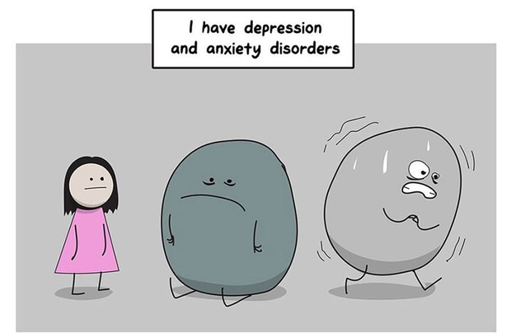
Depresija kod djece i adolescenata
Dijagnostički kriteriji za depresiju kod djece isti su kao i kod odraslih, ali važno je znati:
Dijete može biti depresivno ili razdražljivo
Dijete ipak može uživati u nekim aktivnostima
Dijete može biti agresivno

Slide 6
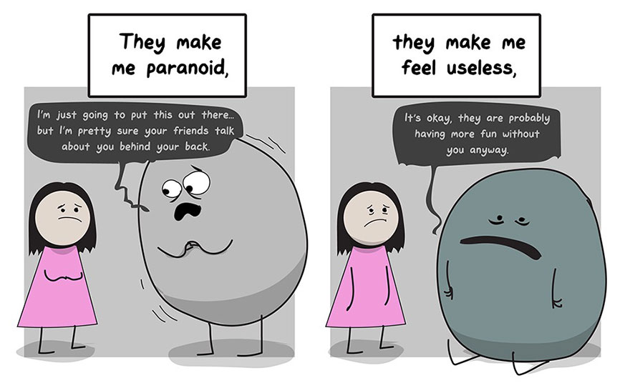

Slide 7
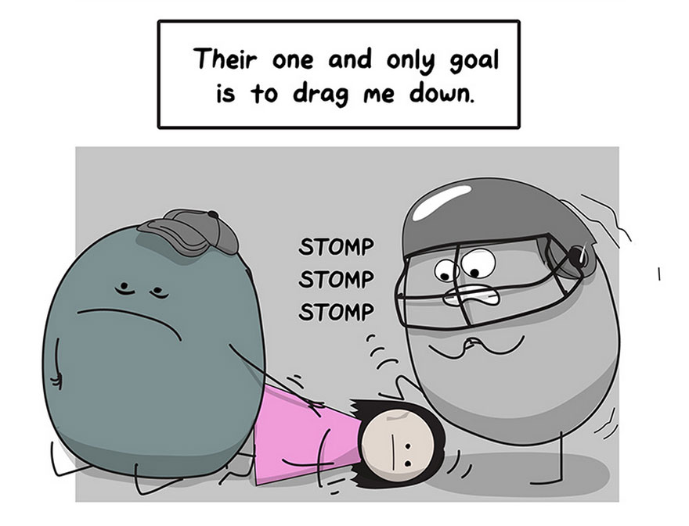
Simptomi depresije kod djece

Slide 8
Simptomi depresije kod djece
Emocionalni – tuga, praznina, potištenost, tjeskoba, neraspoloženje, razdražljivost, razočaranost, gubitak zadovoljstva u dosadašnjih aktivnostima
Bihevioralni – nemir, usporenost, prekidanje dosadašnjih aktivnosti,
Kognitivni – teškoće koncentracije, neodlučnost, ideje krivnje, beznadnosti, misli o suicidu, snižena slika o sebi
Tjelesni – umor, nesanica, promjene apetita, somatizacije

Slide 9
Tipične kliničke slike
Melankolična – rjeđa kod djece, javlja se kod adolescenata – nemogućnost uživanja u svakodnevnim aktivnostima, gubitak teka, usporenost pokreta, osjećaj krivnje, nemogućnost osjećanja radosti
Agitirana – iritabilnost, uznemirenost, bijes, fizička agresija, acting out – nemogućnost suočavanja s nelagodom, otpor autoritetima, kršenje pravila
Somatizacije – kod aleksitimične djece i adolescenata
Atipična – česta kod adolescenata, susp. Bipolarni poremećaj – mogu osjetiti privremenu radost, osjetljivost na odbacivanje, pojačani apetit i spavanje, osjećaj umora

Slide 10
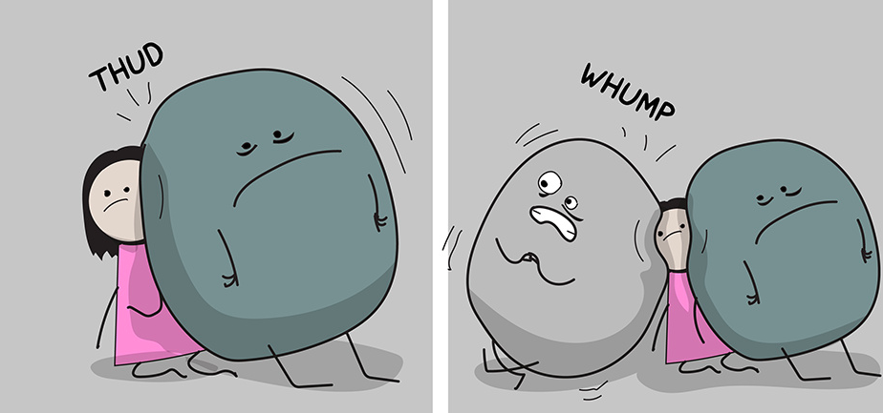

Slide 11
Traženje pomoći
Većina djece i adolescenata koji se bore s depresijom ne dobije stručnu pomoć i podršku te adekvatan tretman
21 % njih dobije isključivo farmakoterapiju, dok otprilike polovica njih dobije i farmakoterapiju i psihoterapiju
Od onih koji dobiju psihoterapiju, 75 % njih u godini dana bude na manje od 8 seansi

Slide 12
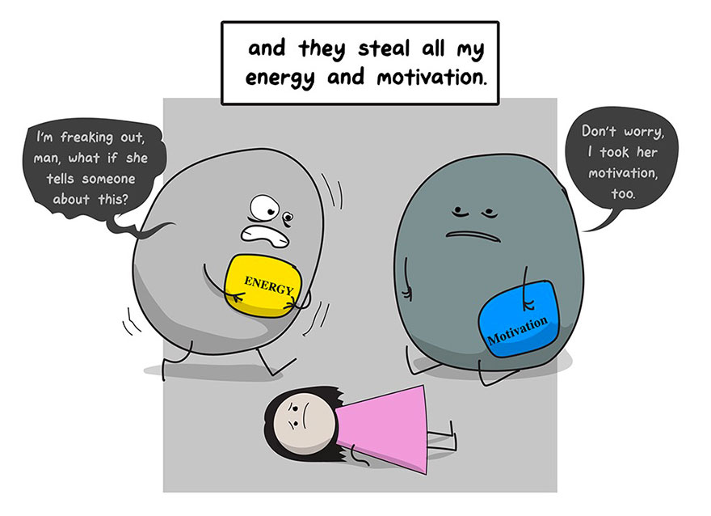

Slide 13
KBT tretman dječje depresije
KBT tretman pokazao se učinkovit u radu s depresivnom djecom i adolescentima
Simptomi i razine depresivnosti kod djece pale su na razinu normativnog uzorka nakon tretmana, a taj efekt održao se i nakon 3 mjeseca
Varijable prediktivne za uspješniji tretman – lakša depresija, manje izraženi simptomi, manji konflikti u odnosu roditelj-dijete, manje kognitivnih distorzija, niže razine beznađa, bolje općenito funkcioniranje

Slide 14
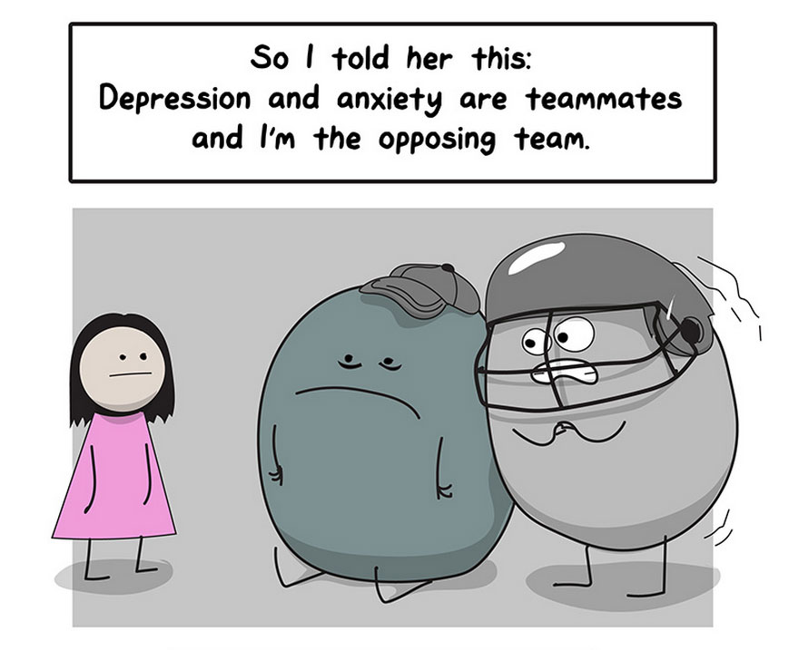
Ciljevi učinkovitog tretmana
Smanjenje simptoma
Poboljšanje funkcioniranja u svakodnevnom životu – školski uspjeh, obiteljski i socijalni odnos

Slide 15
Tehnike u tretmanu depresije kod djece i adolescenata
Self- monitoring
Edukacija o osjećajima
Bihevioralne tehnike
Strategije suočavanja
Kognitivna restrukturacija i reatribucija
Problem – solving

Slide 16
Edukacija o depresiji
Osnovna komponenta tretmana
KBT tretman, kako ga personalizirati i kako se nositi s depresijom
Postaje svjesniji učinka negativnih depresivnih misli, neugodnih emocija i drugih simptoma
Uči ih se kognitivnim strategijama, načinima nošenja, rješavanju problema – kako bi se mogli nositi s neugodnim emocijama
Strategije : ako se situacija ne može promijeniti – koristi načine nošenja, ako se situacija može promijeniti – primijeni problem solving, prepoznaje negativne misli i promijeni ih u realistične i pozitivne misli

Slide 17
Self - monitoring
dnevnik aktivnosti – prvi se radi, da bi se procijenilo uopće funkcioniranje (uz procjenu uspješnosti i zadovoljstva aktivnosti) – klijenti već iz toga vide da kad su aktivniji i nešto naprave da se i bolje osjećaju, a isto tako oni koji navode da ništa ne mogu, vide da ipak odrade određene stvari tijekom dana – to dalje u tretmanu pomaže u kognitivnoj restrukturaciji

Slide 18

Edukacija o osjećajima
Naučiti dijete prepoznati neugodne emocije (tjeskoba, ljutnja, …) te naučiti razlikovati tugu i depresiju

Slide 19

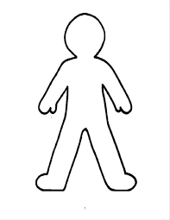
Emocije
3B – Body, Brain, Behavior – detektivi emocija
Kada dijete osjeti i prepozna određenu emociju – uči se prepoznati promjene u svom tijelu, misli i svoje ponašanje
Povezivanje emocija i misli

Slide 20

Bihevioralne tehnike
Praćenje i planiranje aktivnosti
obavezne (npr. učenje)
ugodne aktivnosti – kako bi dijete iskusilo ugodne emocije
stupnjeviti zadaci – postupno povećanje aktivnosti
Procjena uspješnosti i zadovoljstva

Slide 21
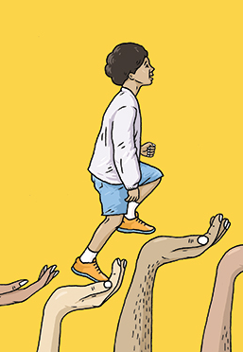
Strategije suočavanja za intenzivne emocije
Distrakcija
STOP tehnika
Tehnike samokontrole ako se radi o agitiranoj depresiji s dominantnom emocijom ljutnje umjesto sniženog raspoloženja – ponekad se ovo mora raditi prvo ako su emocije jako intenzivne, pa tek onda kognitivna restrukturacija kada klijent nauči kontrolirati emocije

Slide 22
Kognitivne tehnike – restrukturacija i reatribucija
Promjena negativnih misli i distorzija – u pozitivne i realistične misli
Identificiranje bazičnih uvjerenja- „Ja nisam vrijedna ljubavi”, „Bezvrijedna sam”, „Bespomoćna sam”
Grupni rad – prepoznavanje negativnih misli kod drugih da bismo ih prepoznali kod sebe
„Koji je drugi način gledanja na tu situaciju?”
„Koji su dokazi?”
Vođenje dnevnika pozitivnih ponašanja, situacija, zapažanja – vodi do kognitivnog restrukturiranja

Slide 23
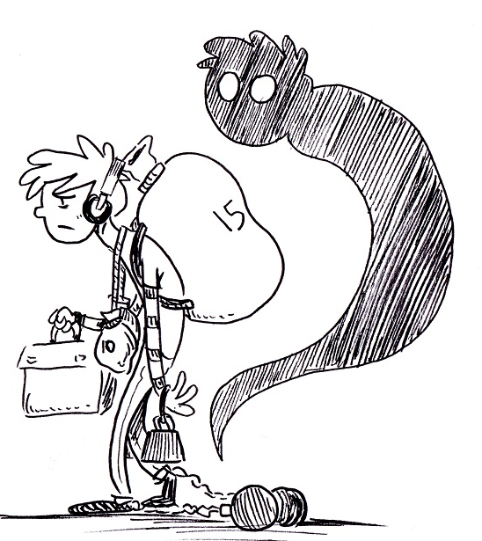
Rad na negativnim mislima
Često vide sebe, svoju svakodnevicu i budućnost u negativnom svjetlu
U tretmanu – rad na prepoznavanju negativnih misli, evaluacija tih misli koristeći kognitivne strategije
„Koji je drugi način gledanja na situaciju?”
„Koji su dokazi za takvo razmišljanje”
Ako je situacija realistično negativna – problem-solving

Slide 24
Regulirati navike spavanja
Prehrana
Tjelovježba – moguće i kao dio plana aktivnosti ili stupnjevitih zadataka
Rad na usvajanju različitih vještina za koje već postoji deficit ili ih je klijent prestao korisiti iako ih možda ima razvijene upravo zbog depresivne simptomatologije – Problem solving, socijalne vještine, asertivnost, ....
Potkrepljenje – samopotkrepljenje (nagrade i pozitivne samoizjave) i drugih (roditelji, ostali odrasli, ...)

Slide 25

Problem - solving
Pet koraka:
Definicija problema
Definiranje cilja
Navođenje mogućih rješenja (brain storming)
Razmišljanje o posljedicama
Samoevaluacija
Nježno i uvažavajuće
Proces s terapeutom u hipotetskim situacijama

Slide 26
Postavljanje ciljeva
Terapeut pomaže djetetu da osmisli ciljeve tretmana
Po potrebi uključuje roditelje u svrhu promjene roditeljskih i obiteljskih obrazaca
Ciljevi – pozitivno definirani poželjni ishodi tretmana
Terapeut objašnjava korake i strategije kako doći do cilja
Provjera napredovanja prema cilju – vizualno prikazati djetetu
Ukoliko naiđemo na poteškoće – problem solving

Slide 27
Vještine suočavanja
Promjene u raspoloženju kod depresivne djece češće nego promjene u raspoloženju kod odraslih
Djeca burnije reagiraju na vanjske podražaje i promjene u okolini od odraslih
Vještine suočavanja – strategija održavanja pozitivnog raspoloženja
Uče se vještine suočavanja usmjerene na emocije – kada se dijete susretne sa situacijom koju ne može promijeniti
Važno je uvježbavati vještine na seansama i za domaću zadaću

Slide 28
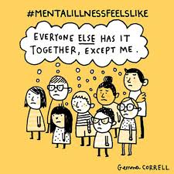
Vještine suočavanja
Učini nešto zabavno (distrakcija)
Učini nešto umirujuće i opuštajuće
Učini nešto energizirajuće
Razgovor s nekim
Promijeni način na koji razmišljaš o tome

Slide 29
Ojačavanje pozitivne slike o sebi
Depresivna djeca i adolescenti svoje kompetencije, kvalitete, izvedbe vide negativnijima nego njihovi nedepresivni vršnjaci
Njihove samoevaluacije su distorzirane – nerealne i bezrazložne
Uče prepoznavati svoje jake strane, kvalitete, postignuća, ishode
Self - map

Slide 30
Domaće zadaće
Primjena naučenih vještina
Motiviranje – na seansi djeca koja riješe zadaću dobiju poželjnu nagradu
Ukoliko dijete kontinuirano ne riješi zadaću – problem solving i stvaranje plana, podsjetnici, roditelji ili skrbnici potiču na izvršavanje

Slide 31
Grupni tretman depresije
Prednosti
Nedostaci
Prepoznavanje da i drugi imaju slične poteškoće
Socijalna i emocionalna potpora
Članovi grupe izvor ohrabrenja
Učenje socijalnih vještina – sklapanja prijateljstava
Vršnjaci pomažu u restrukturiranju vjerovanja, problem-solvingu, načinima nošenja
Vršnjaci imaju snažan utjecaj
Manje pažnje na pojedinom članu grupe
Manje vremena za pojedino člana
Mogu izgubiti fokus i manje se uključivati
Interpersonalni konflikti među članovima

Slide 32
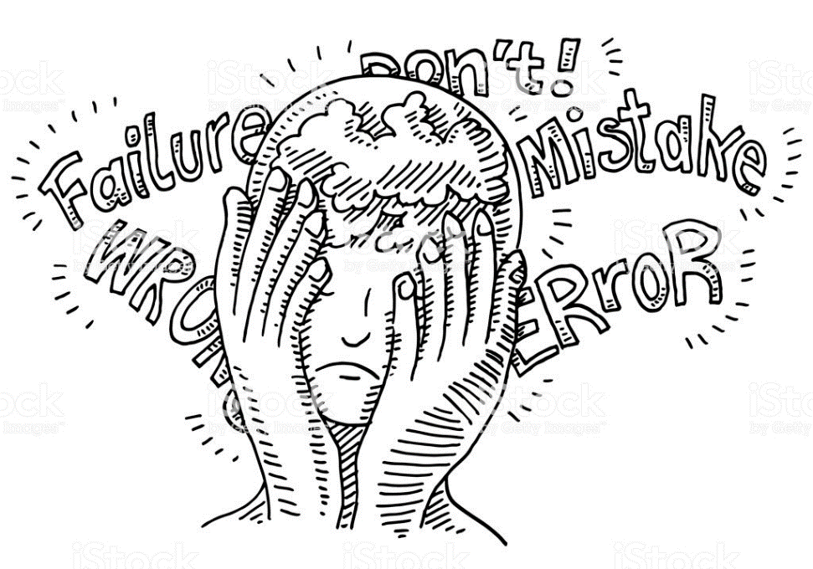
Trajanje tretmana
Oko 20 sastanaka
1-2 tjedno
Trajanje od 1 sata za depresivnu djecu i adolescente može biti zahtjevno – prilagoditi trajanje (30-45 minuta)

Slide 33

Prevencija relapsa
Identifikacija trigera
Toolbox sa tehnikama koje su za klijenta bile učinkovite (problem solving, emocije, kognitivno restrukturiranje)
Kontakti za krizne situacije
Booster seanse

Slide 34
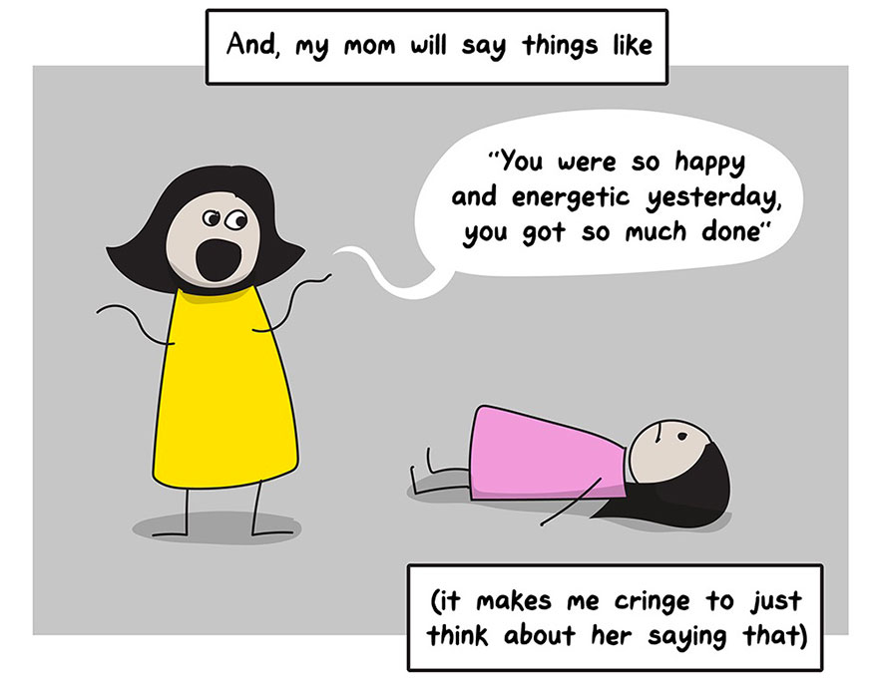
Roditelji u terapiji

Slide 35
Roditelj u terapiji
Roditelj koterapeut
Roditelj pacijent
Educiranje roditelja kako pružiti podršku djetetu i kako podržati njegove napore u tretmanu
Učenje roditelja istim vještinama
Učenje roditelja kako mijenjati ponašanje, komunikaciju, smanjiti konflikte te kako pomoći djetetu u identificiranju negativnih misli

Slide 36
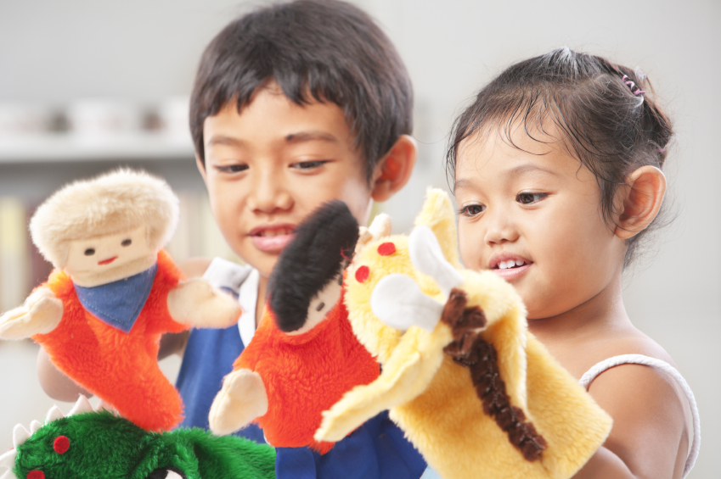
Praktične smjernice za KBT s djecom
Igra
Lutke – komunikacija
Pričanje priča
Terapijske priče
Imaginacija

Slide 37
Literatura
Kendall, P. C. (Ed.). (2011). Child and adolescent therapy: Cognitive-behavioral procedures. Guilford Press.
Stallard, P. (2010). Misli dobro, osjećaj se dobro: kognitivno–bihevioralna terapija u radu s djecom i mladim ljudima. Jastrebarsko: Naklada Slap.

